Slide 1
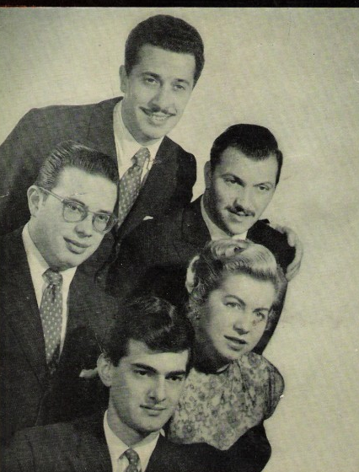
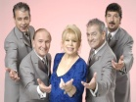

LOS 5
LATINOS
PERFIDIA
QUIEREME SIEMPRE
NOCHE DE RONDA
EL MAR Y EL CIELO
OH CAROL
LA VIRGEN DE LA MACARENA
RESISTIRE
MI CARIÑITO
VENECIA SIN TI
COMO ANTES Y
PUPURRI DE BOLEROS
JOSE LUIS
SALIR

Slide 2
Los Cinco Latinos fue un grupo vocal-instrumental argentino de rock and roll creado en 1957. Adoptando el estilo doo wop de The Platters, fue uno de los pioneros del rock latino y uno de los primeros grupos en cantar rock en español, así como en obtener fama mundial.
Estaba liderado por Estela Raval, reconocida durante la 9a Entrega Anual del Latin GRAMMY como receptora del Premio a la Excelencia Musical 2008 y su esposo, el trompetista Ricardo Romero, junto con Héctor Buonsanti, Mariano Crisiglione y Jorge Francisco Pataro, éste último reemplazado en 1960 por Carlos Antimori. En 1957 grabaron su primer simple con Columbia ("Amor joven", "Abran las ventanas") y en 1958 su primer álbum, (Maravilloso, Maravilloso, Columbia, 1958), acompañados por la orquesta de Waldo de los Ríos, con grandes éxitos como "Recordándote" (que alcanzó el segundo lugar en el ranking del programa Discomanía Mundial que transmitía para toda América la WRUL de Nueva York), "Amor joven", "Abran las ventanas" y el cover en español del ultrafamoso "Only You" (Solamente tú). Alcanzaron inmediatamente una extraordinaria difusión internacional que se mantuvo por muchos años. Realizaron conciertos en todo el mundo, llegando a tocar en el Show de Ed Sullivan y compartir escenario con Los Plateros (The Platters), siendo su mayor éxito "Balada de la trompeta"

Slide 3


Slide 4
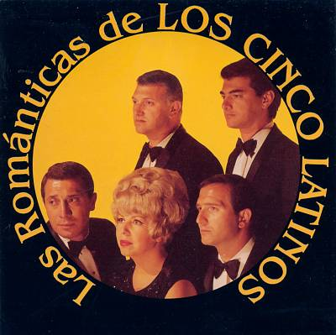
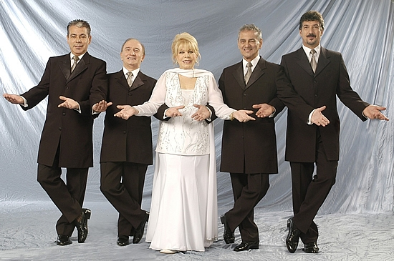
  UN FUERTE ABRAZO
  QUE TENGAS UN
  BUEN DIA
JOSE LUIS
SALIR

Slide 5









¿Te ha gustado?
Puedes ver más entrando
Aquí
Además puedes recibir powerpoints en tu correo electrónico suscribiéndote aquí:
Esta presentación powerpoint ha sido creada y compartida única y exclusivamente para mispps.com

